Slide 1
Chalets & Caviar
Un site web au service de votre activité
31/10/2018 – Agence …

Slide 2

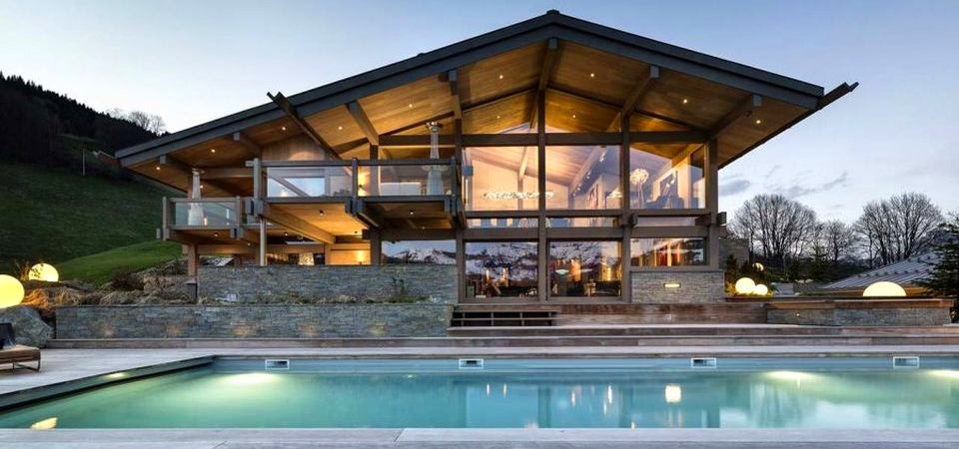
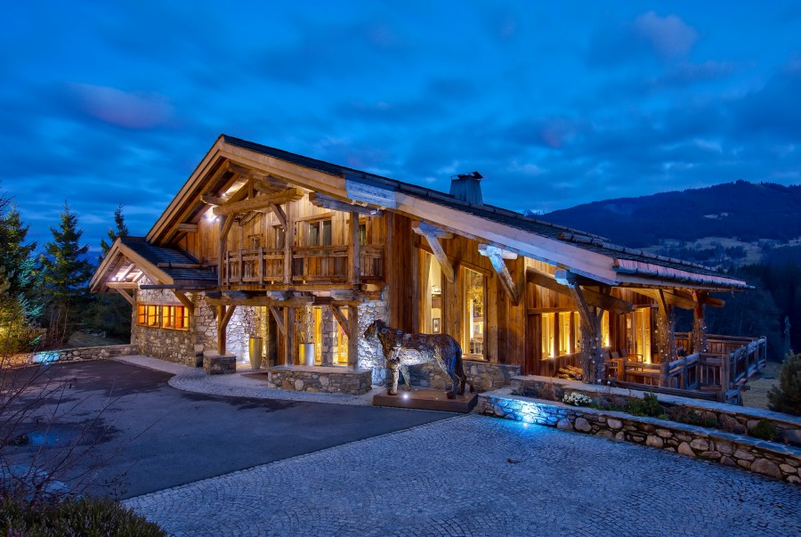
Les besoins identifiés
Une agence immobilière en montagne
Wordpress, simplicité d’utilisation
Mise en valeur de chalets luxueux

Slide 3
Présentation du site web
Accueil
Ventes
Locations
Titre + base line
Courte présentation
Diaporama chalets
Partenariat
Chiffres-clés
Contact
Témoignages
Une photo
Courte présentation
Contact
Une photo
Courte présentation
Contact
+ Contact : le premier lien avec votre future clientèle
+ Mentions légales : toutes les informations obligatoires
Un compte administrateur + 2 comptes collaborateurs

Slide 4
Choix graphiques
Design minimaliste
Mise en avant du contenu
International Keine Blue
Couleur du luxe
Gris foncé
Sobre
Blanc cassé
Neige / montagne
Gris ardoise
Sobre
Police Niconne
Titre et base line

Slide 5
Agence…
Vous remercie pour votre confiance.
Grégory Huyghe
Email…
Téléphone…

Slide 6
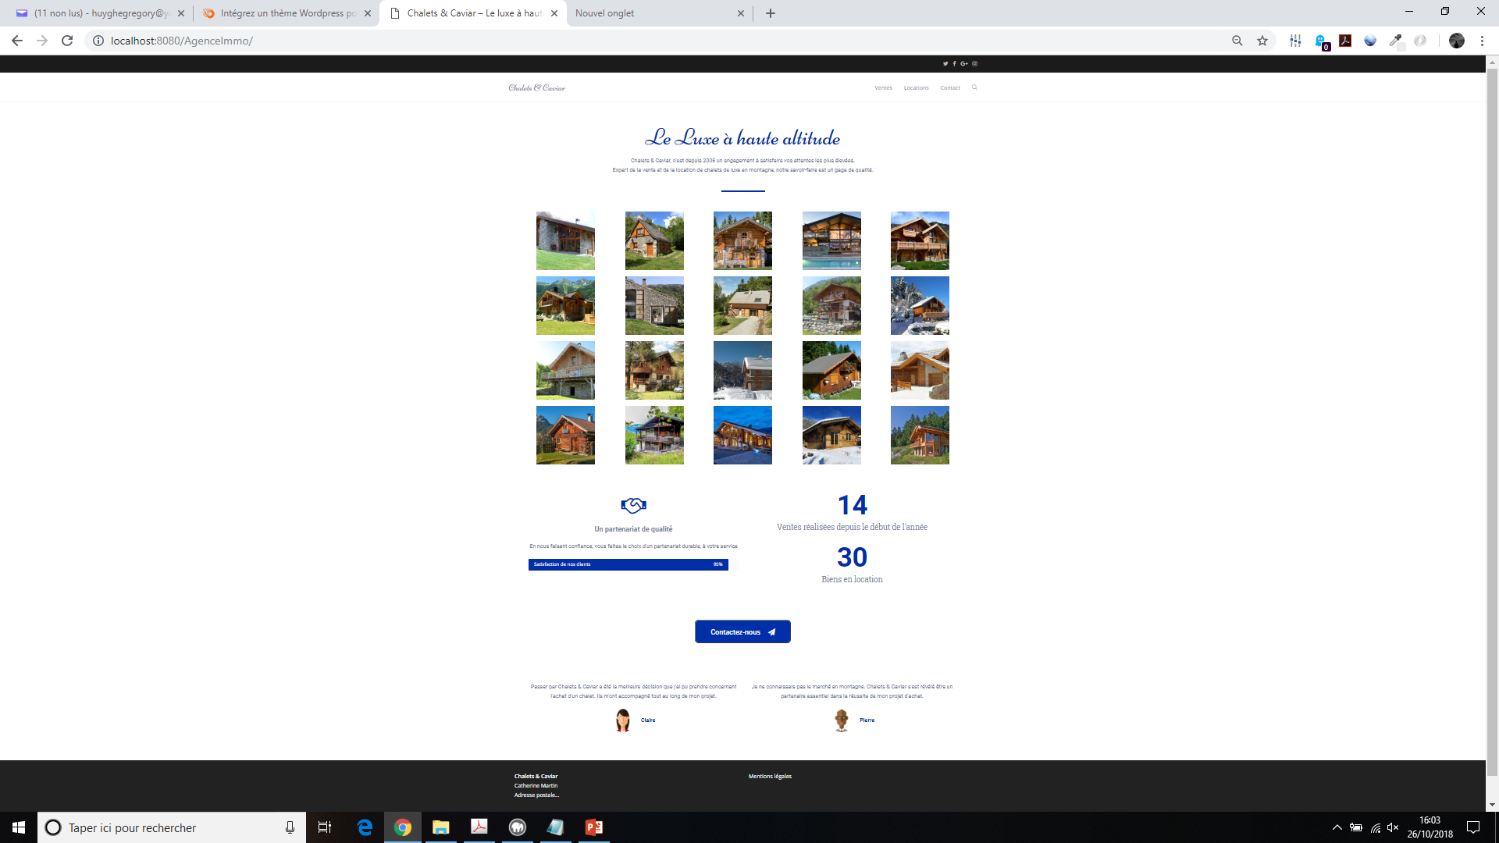
Retour

Slide 7
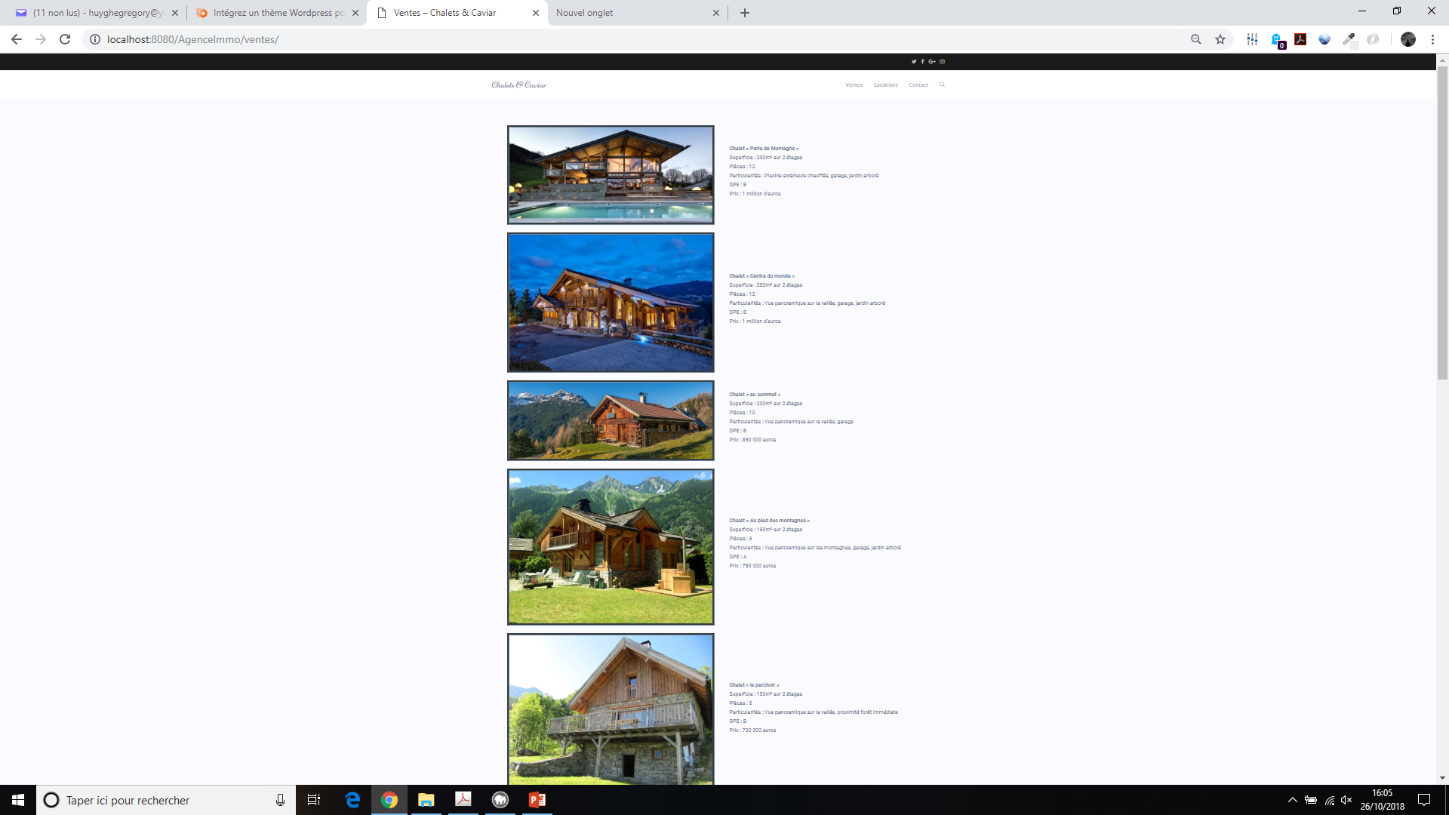
Retour

Slide 8
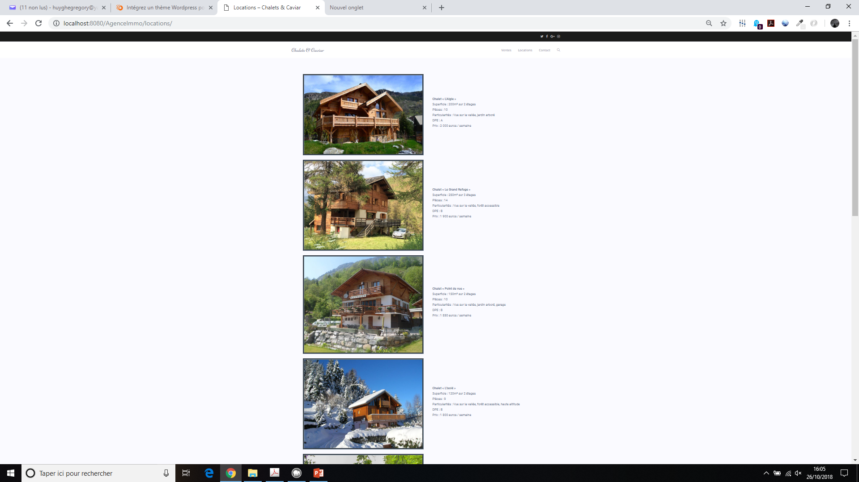
Retour

Slide 9
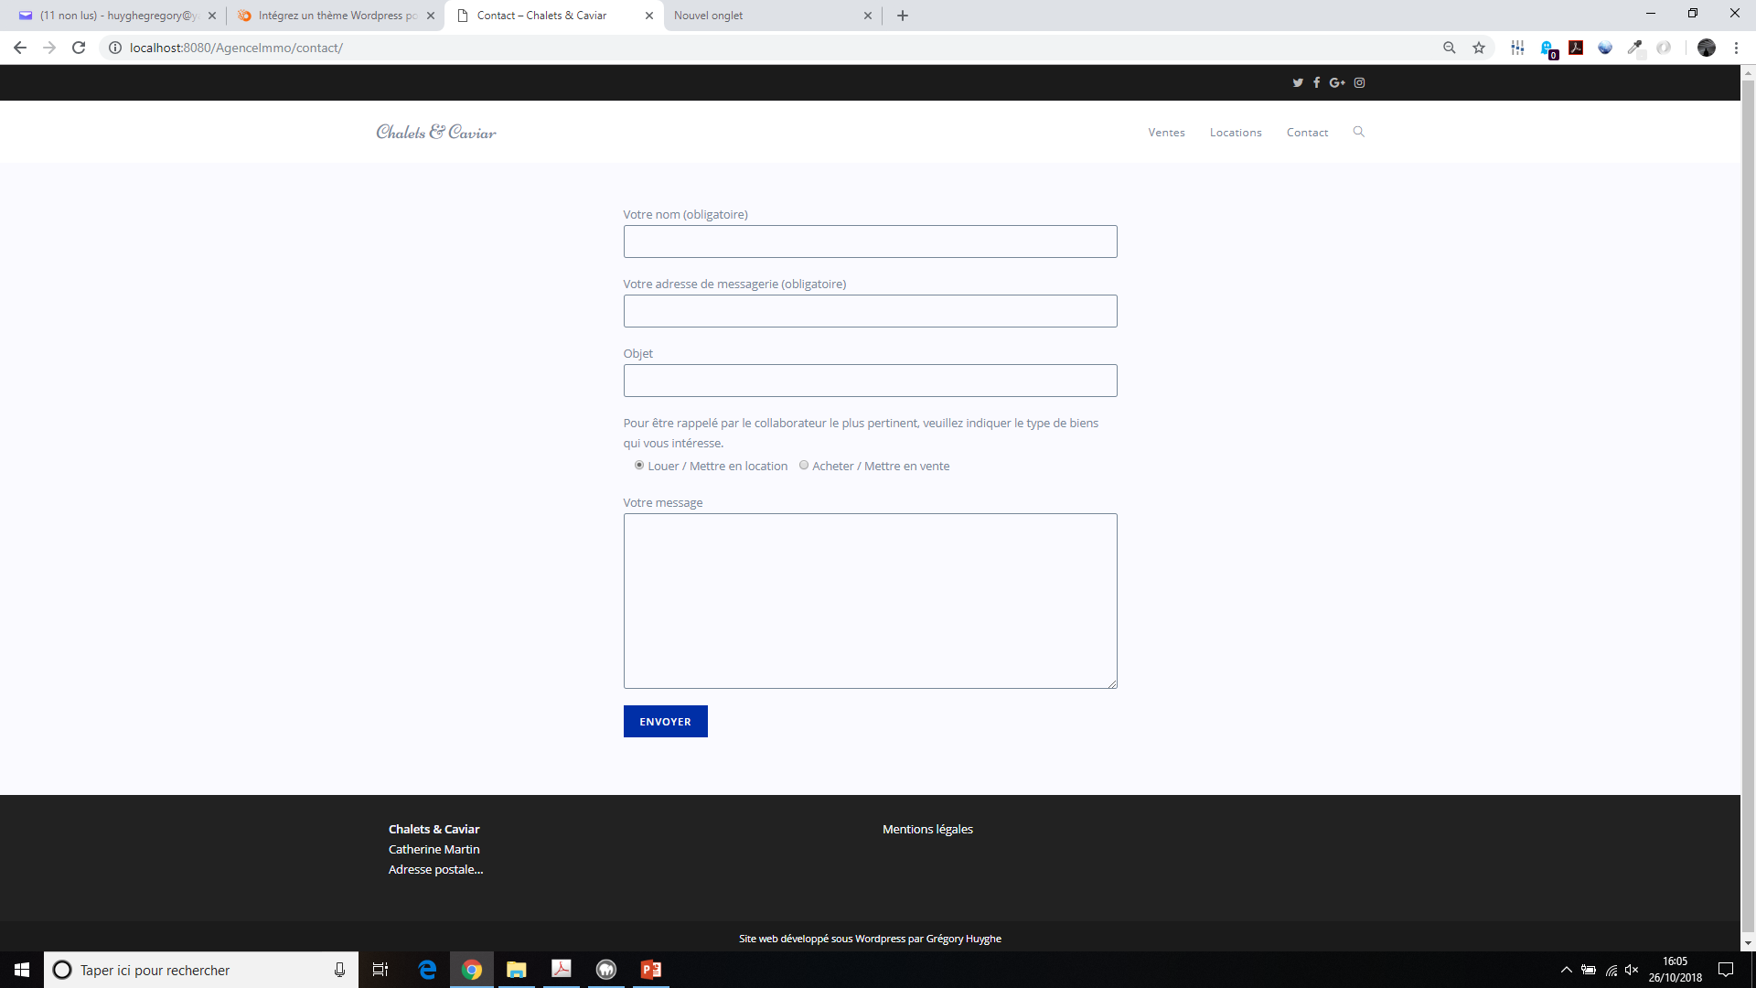
Retour

Slide 10
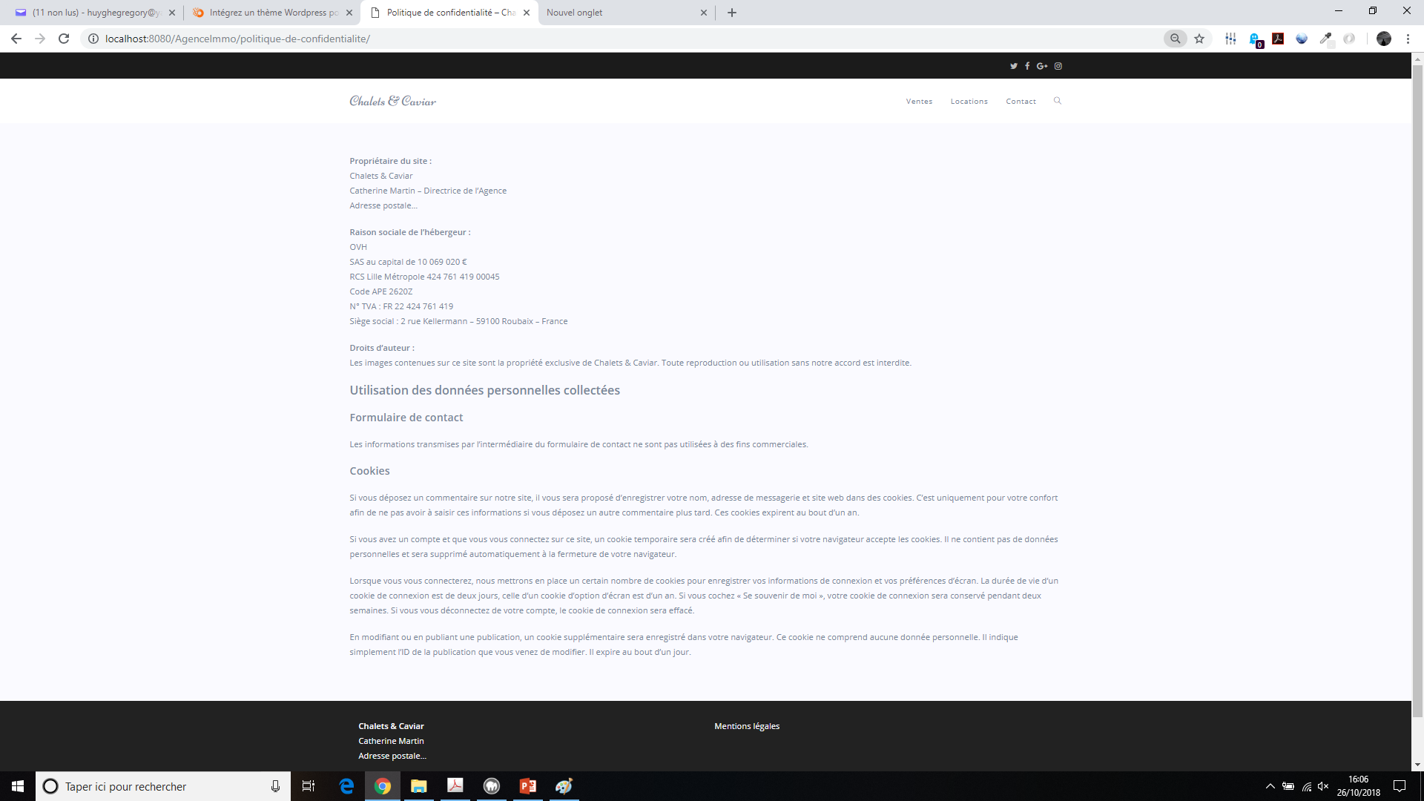
Retour

